Slide 1
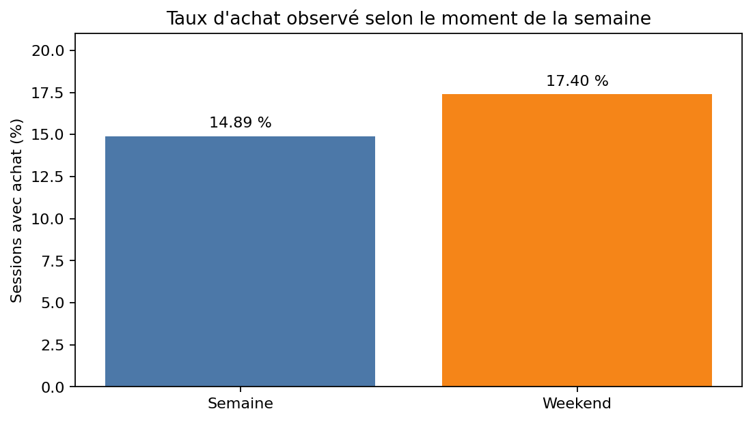
PROJET FINAL • INFÉRENCE CAUSALE
Weekend et
achat en ligne
Une association positive,
un effet causal incertain
Jeu UCI Online Shoppers
Juillet 2026
Association descriptive, échantillon complet
01

Slide 2
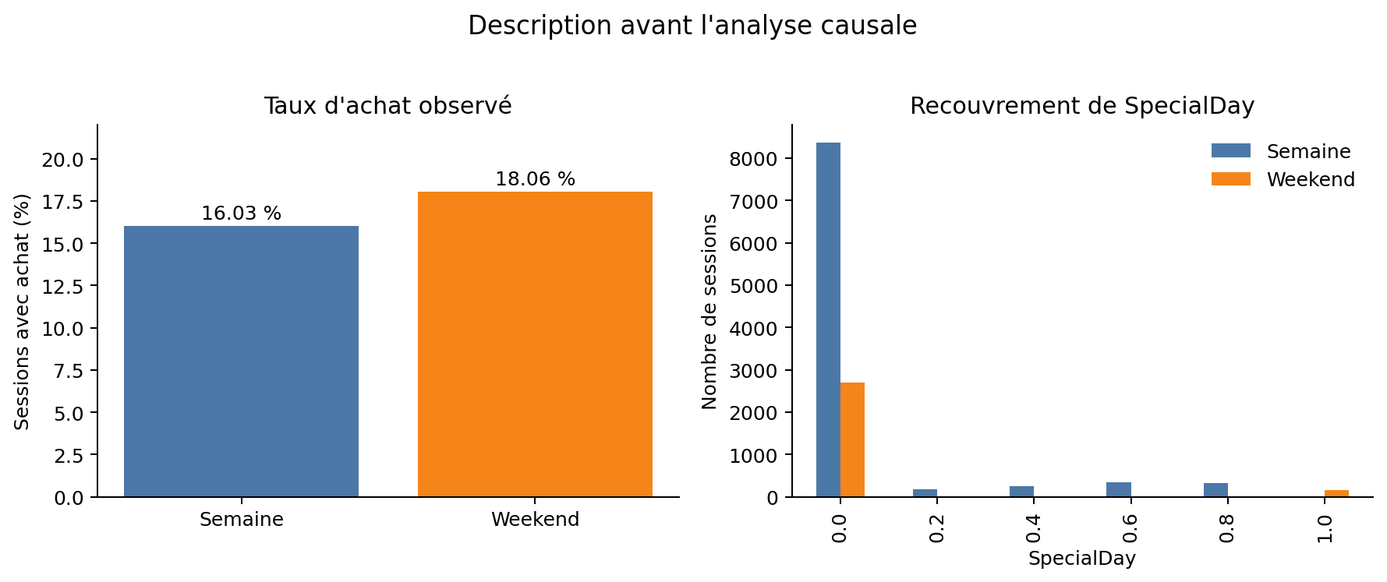
L’effet visé concerne la conversion d’une session
QUESTION CAUSALE
Quel serait l’effet moyen d’une session durant le weekend plutôt qu’en semaine sur la probabilité d’achat ?
12 330
sessions UCI
une session = un utilisateur
T = Weekend
Y = Revenue
Cible : SpecialDay = 0 • N = 11 079
Intervention hypothétique, définie parmi les sessions existantes.
Source : UCI, DOI 10.24432/C5F88Q ; résultats du notebook exécuté
02

Slide 3
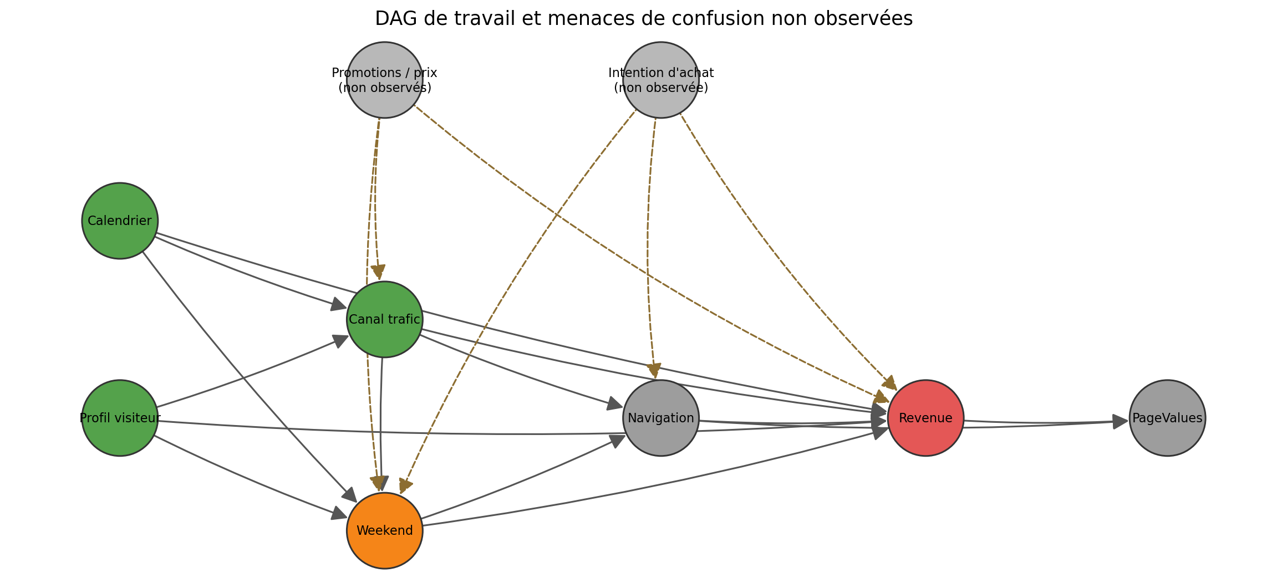
DAG : les variables post-traitement sont exclues
Ajuster : calendrier, profil, trafic
Exclure : navigation,
PageValues
Non observé : promotions, prix,
intention
Résultats du notebook exécuté
03

Slide 4
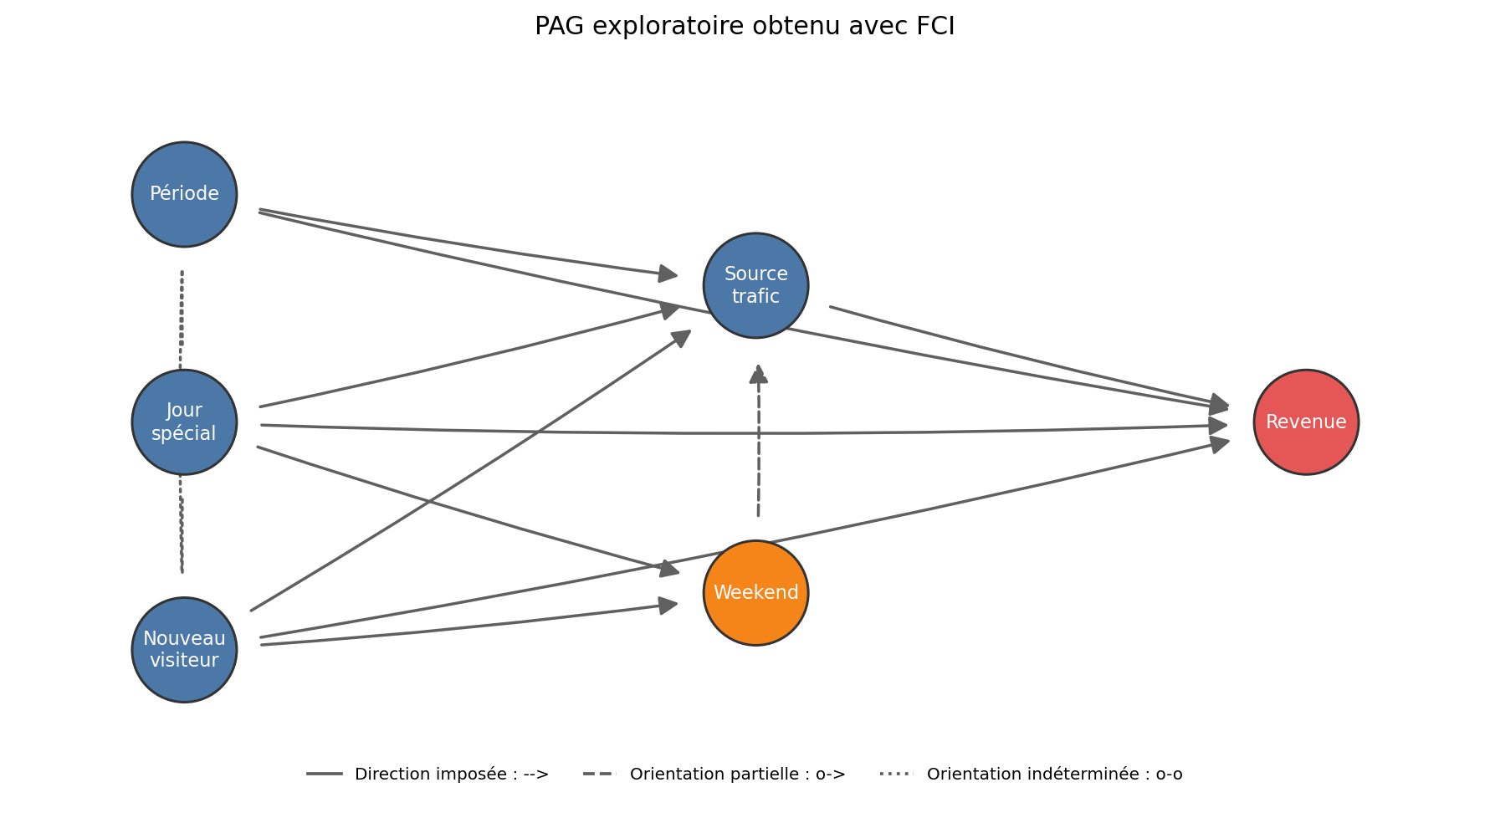
FCI ne relie pas directement Weekend à Revenue
Analyse exploratoire
6 variables regroupées
Test G², seuil 1 %
Contraintes temporelles
FCI autorise des latents
Lecture prudente
FCI reste exploratoire : le DAG raisonné sert à l’identification. L’absence d’arête directe persiste aux trois seuils, sans prouver un effet nul.
Résultats du notebook exécuté
04

Slide 5
Cadre Pearl/Rubin : ajustement backdoor
Cadre Pearl/Rubin — cible SpecialDay = 0
Hypothèses
τ₀ = E[Y(1) − Y(0) | SpecialDay = 0]
1. Consistance de l’intervention
2. Échangeabilité conditionnelle
3. Positivité et support commun
4. Absence d’interférence
Z = {Month, VisitorType, Region,
OperatingSystems, Browser, TrafficType}
Quatre regards sur le même contraste
Brute
Standardisation
IPW de Hájek
AIPW principal
Différence de taux
Modèle du résultat
Modèle du traitement
Deux modèles + cross-fitting
L’interprétation causale dépend d’hypothèses non testables, surtout l’échangeabilité.
Résultats du notebook exécuté
05

Slide 6
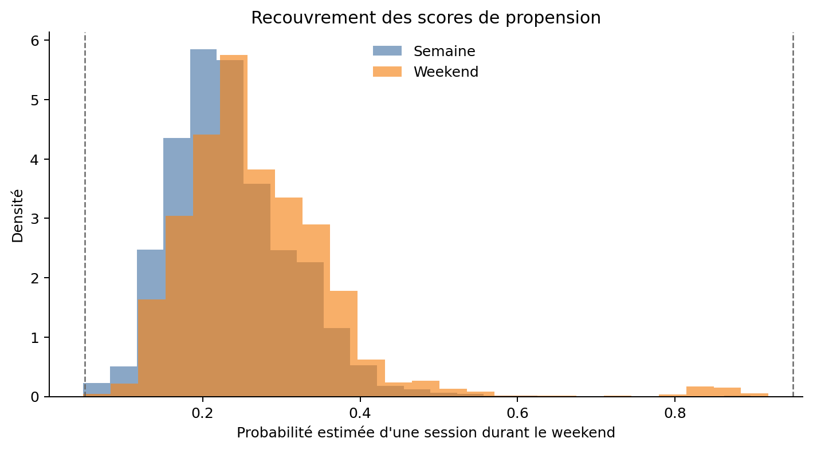
Scores de propension : recouvrement satisfaisant
0,05 à 0,92
étendue estimée
9
observations sous 0,05
0 au-dessus de 0,95
Le recouvrement mesuré soutient la positivité dans la population restreinte; il ne renseigne pas sur la confusion cachée.
Résultats du notebook exécuté
06

Slide 7
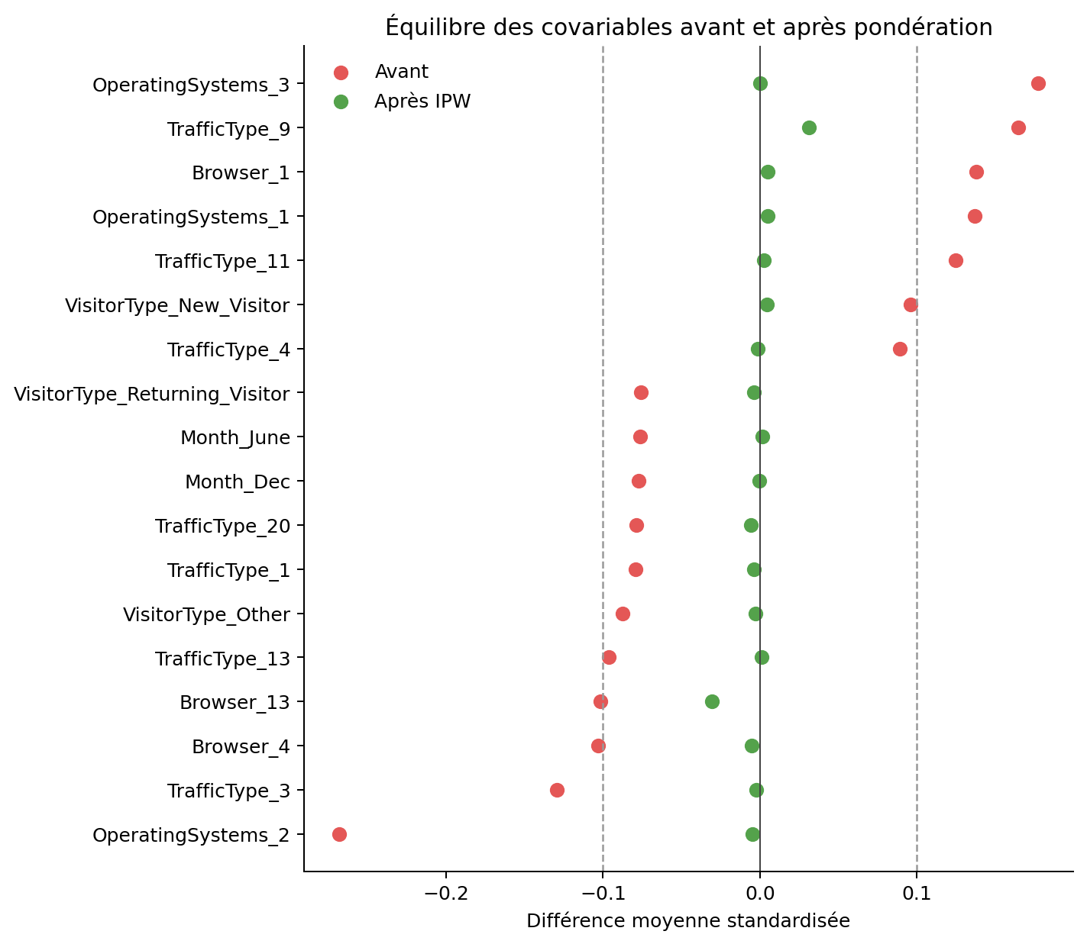
IPW : les covariables observées sont équilibrées
0,268 → 0,040
SMD absolu maximal
avant puis après IPW
0
modalité dépassant
|SMD| = 0,10
après pondération
Équilibre vérifié seulement sur les covariables observées.
Résultats du notebook exécuté
07

Slide 8
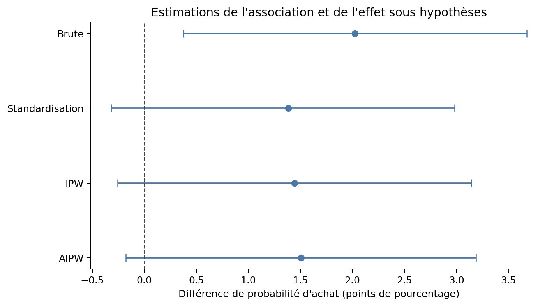
AIPW : +1,51 point, mais l’IC 95 % inclut zéro
+1,51 point
AIPW principal
IC 95 % : [−0,18 ; 3,19]
Moyennes potentielles
17,67 %
16,16 %
weekend
semaine
Estimateurs ajustés : 1,38 à 1,51 point. L’IC principal contient zéro.
Résultats du notebook exécuté
08

Slide 9
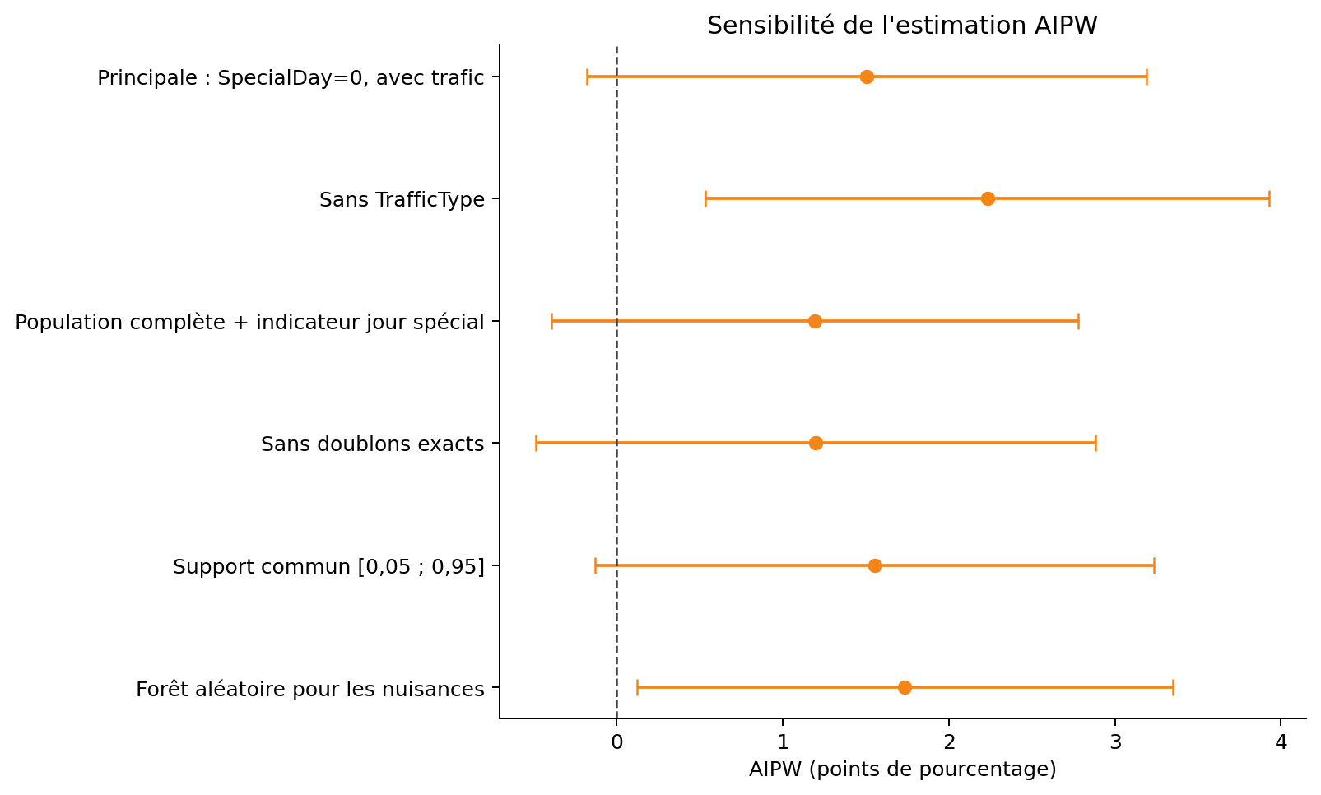
Robustesse : l’amplitude varie, pas la prudence
Ce qui varie
• Logistiques : 1,20 à 2,23 points
• Sans TrafficType : 2,23 [0,54 ; 3,93]
• Forêt : 1,74 [0,12 ; 3,35]
• E-value : 1,41; borne de l’IC : 1,00
Ce qui limite
• Weekend non assigné
• Promotions, prix et intention absents
• TrafficType : confondeur ou médiateur
• Site et catégories anonymes
Résultats du notebook exécuté
09

Slide 10
CONCLUSION
Les données suggèrent un faible contraste positif,
sans établir un effet causal différent de zéro
INTERPRÉTATION
REPRODUCTIBILITÉ
Estimation exploratoire et conditionnelle aux hypothèses.
AIPW : +1,51 point ; IC 95 % [−0,18 ; 3,19].
CSV UCI + SHA-256 vérifié
Graine 20260715 • cross-fitting à 5 plis
Figures, tableaux et dépendances documentés
Le DAG et les diagnostics rendent les hypothèses explicites; ils ne compensent pas les variables absentes des données observationnelles.
Références : UCI C5F88Q • Sakar et al. (2019) • Bang et Robins (2005)
Pearl (2009) • Spirtes et al. (2000) • VanderWeele et Ding (2017)
10

